Slide 1
Metaknowledge数据分析基础

Slide 2
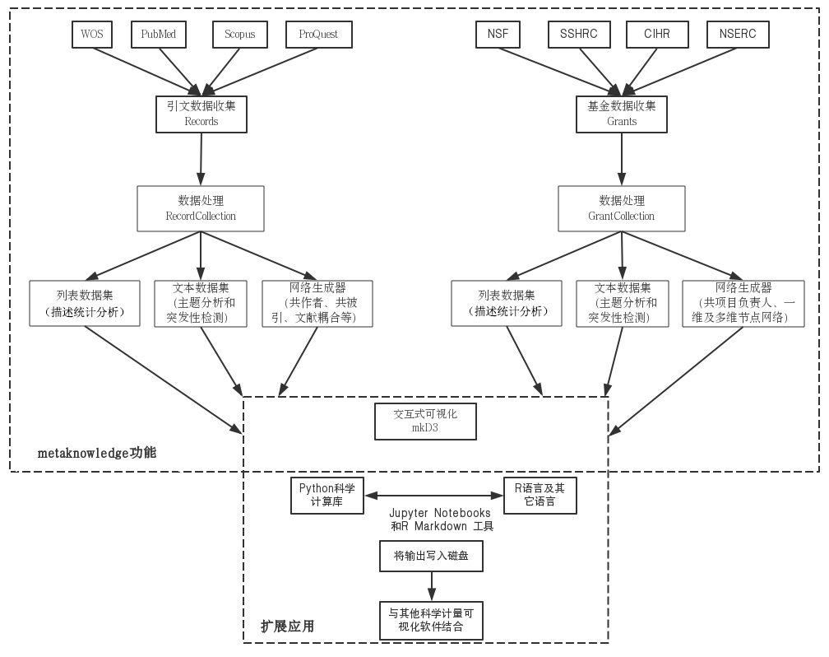
5 metaknowledge数据分析基础
5.1 数据分析流程
John McLevey and Reid McIlroy-Young. Introducing metaknowledge : Software for computational research in information science, network analysis, and science of science[J]. Journal of Informetrics, 2017, 11(1) : 176-197

Slide 3
5 metaknowledge数据分析基础
5.2 功能模块和数据文件导入
使用import关键字将功能模块加载到Python中，方便后续对其功能的调用。为简化代码，可以将功能模块进行缩写导入，比如在界面中输入import metaknowledge as mk、import pandas as pd等等
将单个文件（txt格式文件）加载到metaknowledge中。
将多个文件（txt格式文件）加载到metaknowledge中。
将多个文件（txt格式文件）加载到metaknowledge中。数据量较大时建议使用缓存机制
John McLevey and Reid McIlroy-Young. Introducing metaknowledge : Software for computational research in information science, network analysis, and science of science[J]. Journal of Informetrics, 2017, 11(1) : 176-197

Slide 4
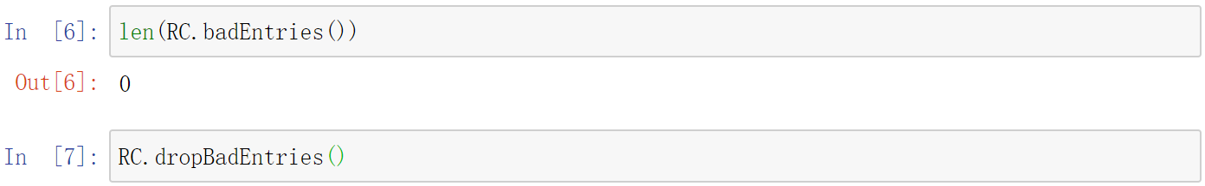
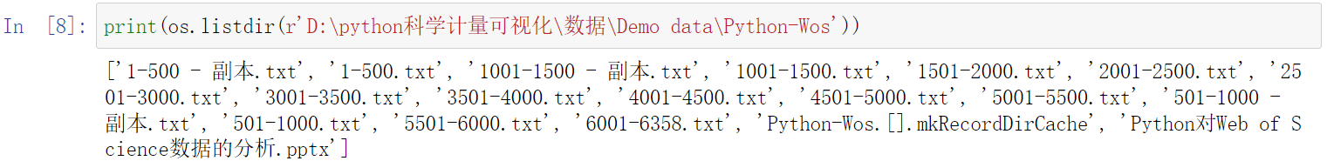
5 metaknowledge数据分析基础
5.3 数据异常处理和数据去重
mk中设计很多异常处理方法，以保证数据读取工作的正常进行，比如：BadWOSFile() 、BadWOSRecord()、UnknownFile()等。当解析过程中发现错误时，数据将被标记为“bad”，其所在位置行号将被记录，metaknowledge将尝试查找文件中的下一个条目。如果失败，文档的其余部分将被标记为“bad”，但有时数据太畸形而无法解析时（往往只有当数据库文件以某种方式手动更改时，才会发生这种情况）
mk会自动查找里面的记录文献，对于多来源的isi文件（默认）进行识别，当遇到相同的文献记录时，会将相同的数据自动合并为一条数据，以达到去重的效果尝试把文件夹中的前2000条文献数据进行重复，重新进行数据的读取，核实是否能够进行自动去重
John McLevey and Reid McIlroy-Young. Introducing metaknowledge : Software for computational research in information science, network analysis, and science of science[J]. Journal of Informetrics, 2017, 11(1) : 176-197

Slide 5
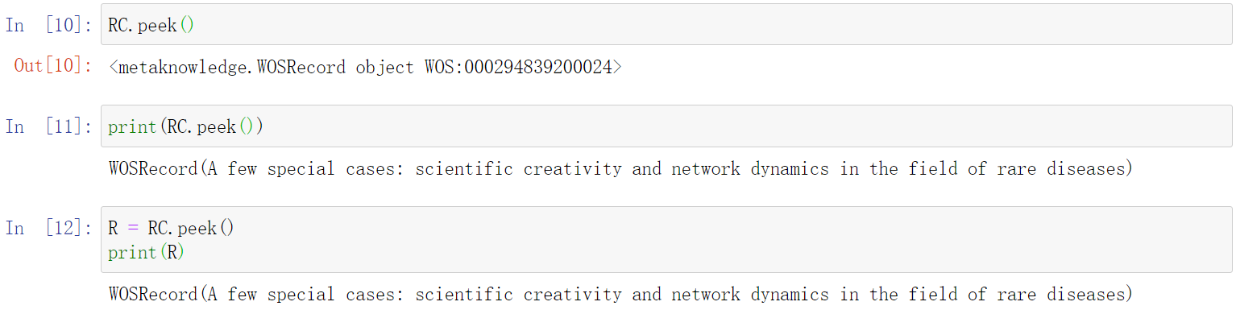
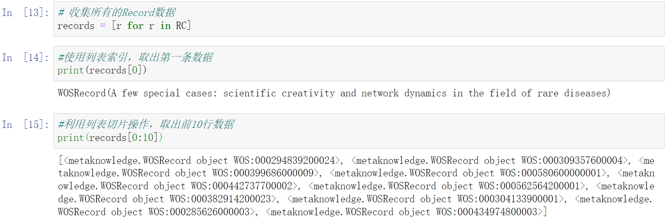
5 metaknowledge数据分析基础
5.4 单记录、引文和记录集合分析
在Python中，一切皆对象（对象单词为：object），因此metaknowledge生成的一切也都是对象。在metaknowledge模块中有三个主要的对象，分别是：Record object、RecordCollection object和Citation object。
5.4.1 Record 对象
如果要获取具体某一条数据或者某一区间范围数据，可以利用循环获取全部的数据，然后利用索引和切片的方式取出
使用peek()方法可以随机查看单个文献记录。
这种随机是指每次执行Python3文件随机返回一条文献记录。如果只进行一次数据的读入，之后算是多次使用peek()方法，也是相同的数据输出
John McLevey and Reid McIlroy-Young. Introducing metaknowledge : Software for computational research in information science, network analysis, and science of science[J]. Journal of Informetrics, 2017, 11(1) : 176-197

Slide 6
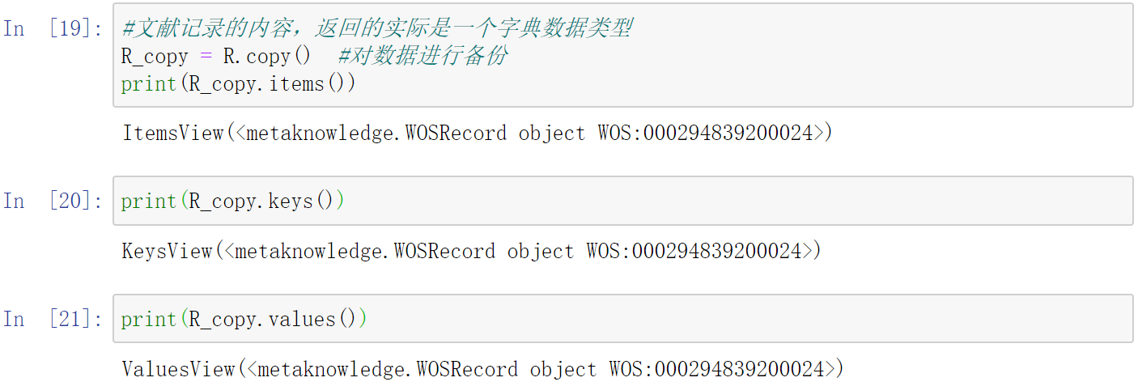
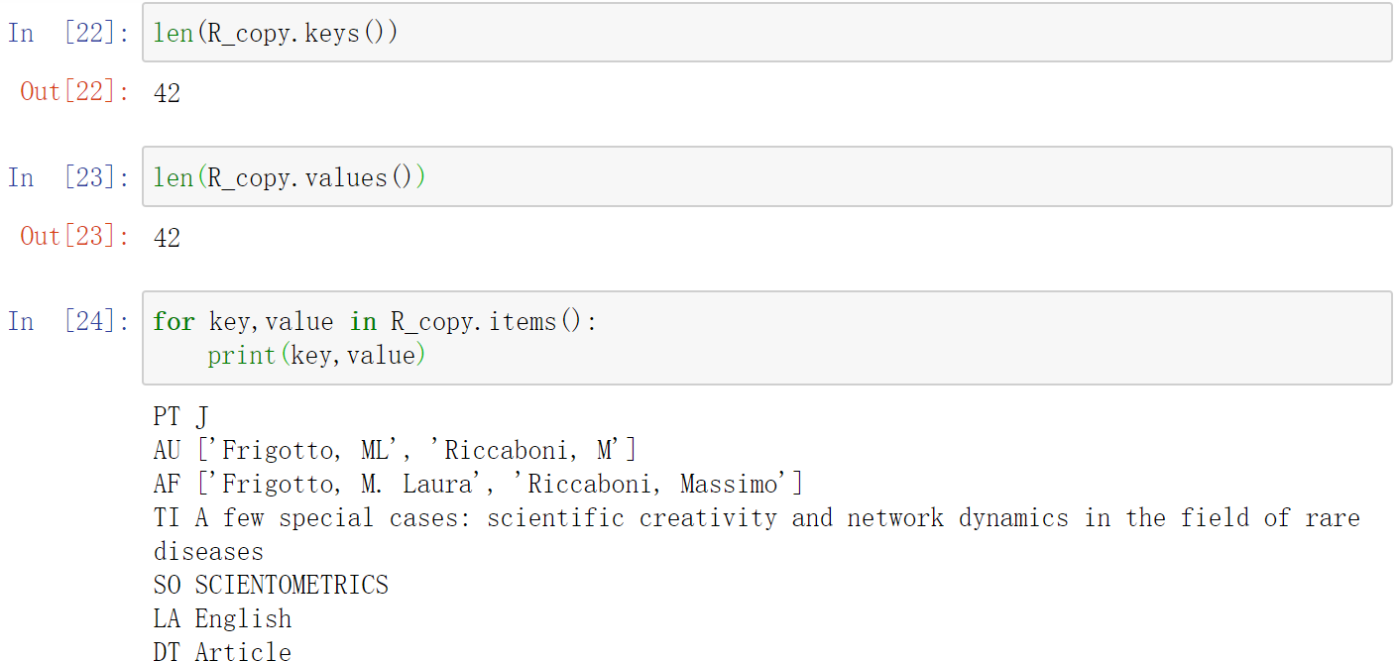
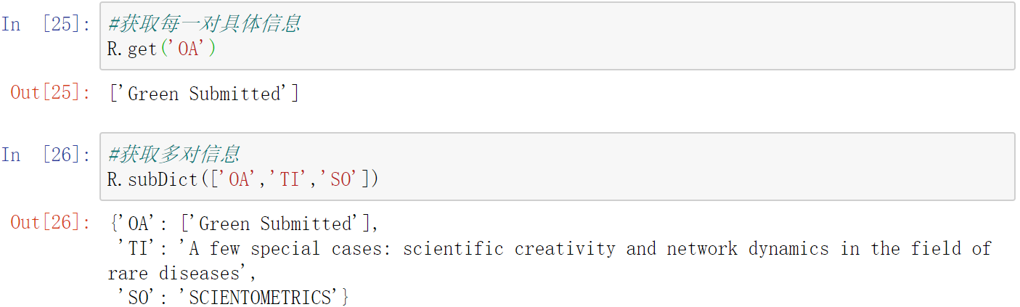
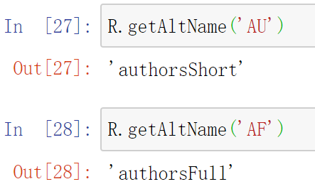
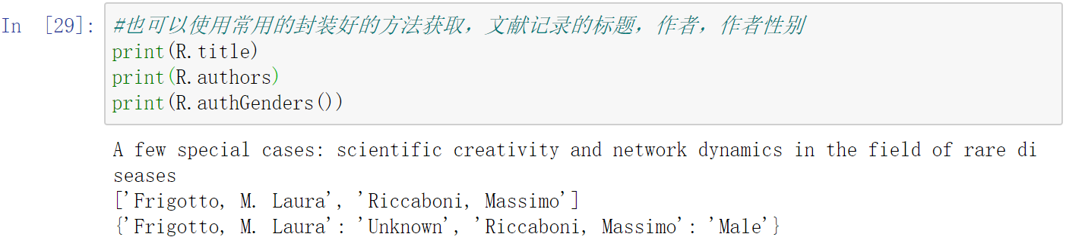
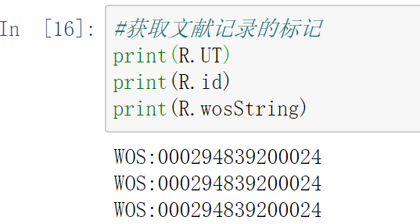
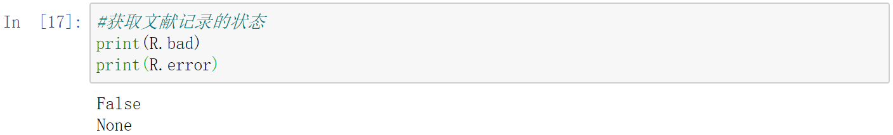
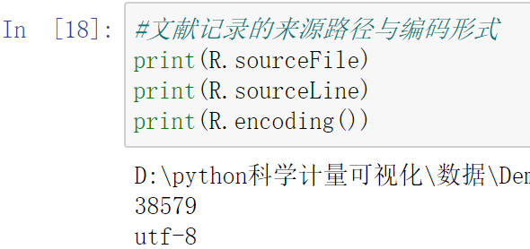
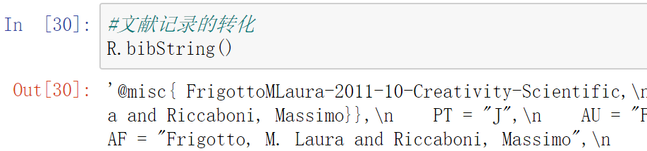
5 metaknowledge数据分析基础
5.4 单记录、引文和记录集合分析
5.4.1 Record 对象常用操作
方法 | 功能 | 方法 | 功能 | 方法 | 功能 | 方法 | 功能
UT | WOS记录标记 | sourceFile | 文献来源与编码 | get | 字典数据取值 | bibString | 文献导出
id |  | sourceLine |  | subDict |  | writeRecord
wosString |  | encoding |  | getAltName |  | specialFuncs | 特殊函数
bad | 文献状态查询 | items | 文献数据格式 | title | 快速 查询 | tagProcessingFunc
error |  | keys |  | authors |  | createCitation | 创建引文数据
copy | 文献备份 | values |  | authGenders |  | getCitations
John McLevey and Reid McIlroy-Young. Introducing metaknowledge : Software for computational research in information science, network analysis, and science of science[J]. Journal of Informetrics, 2017, 11(1) : 176-197

Slide 7
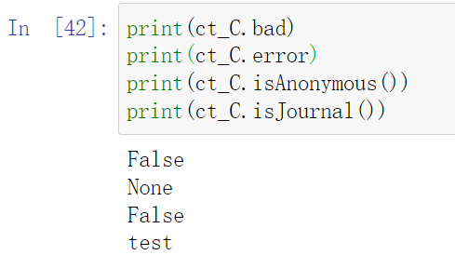
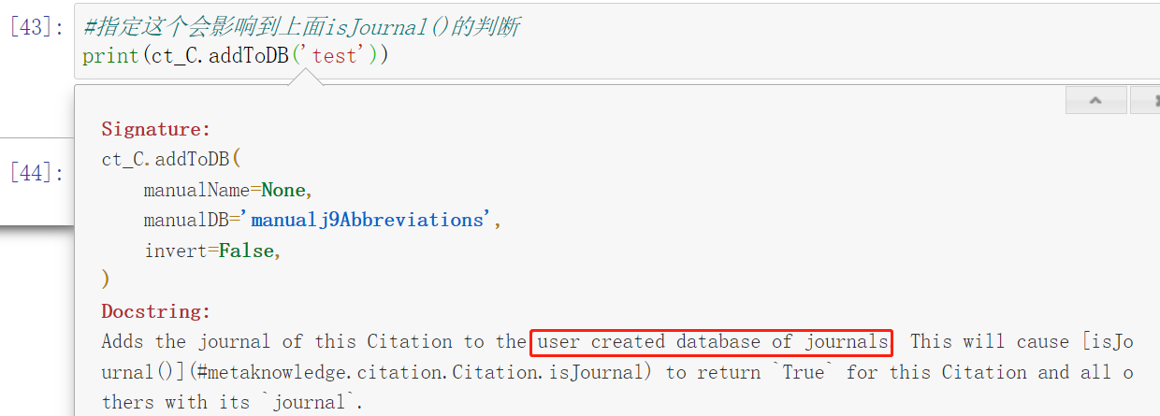
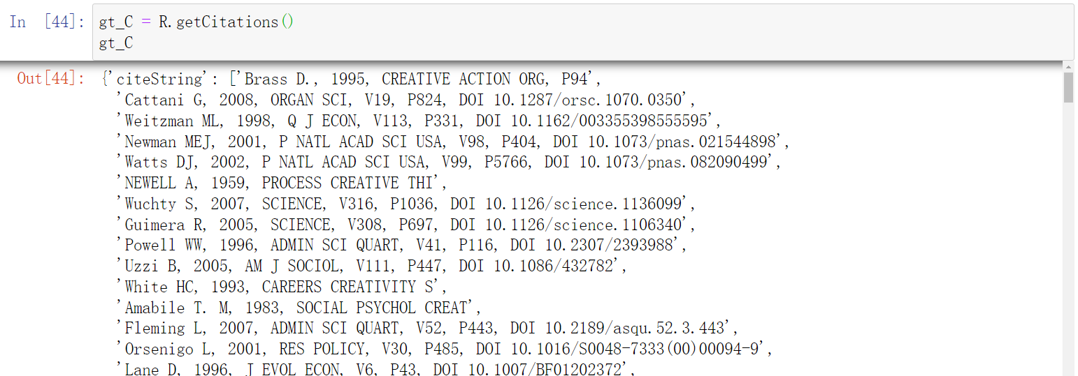
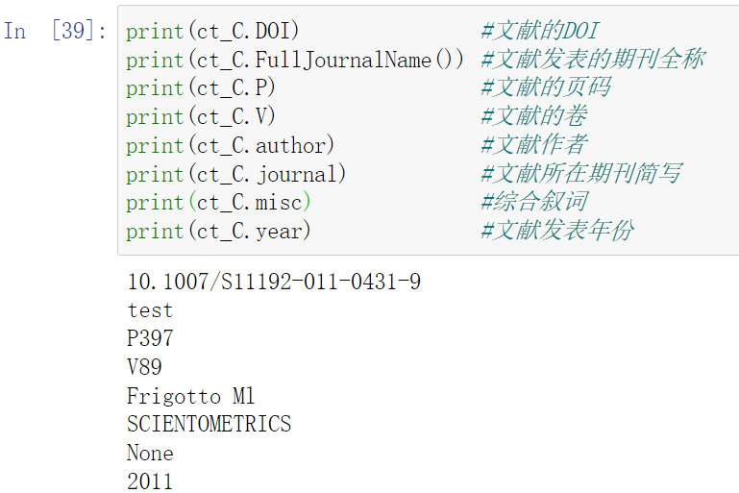
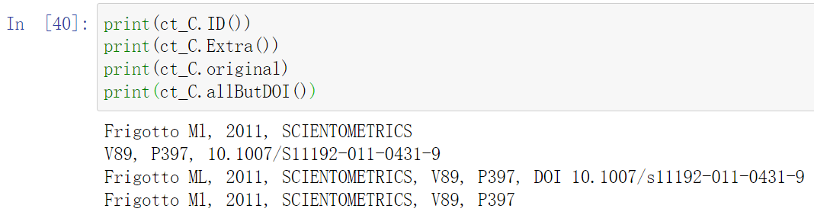
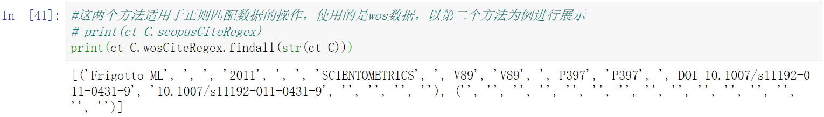
5 metaknowledge数据分析基础
5.4 单记录、引文和记录集合分析
5.4.2 Citation 对象常用操作
方法 | 功能 | 方法 | 功能 | 方法 | 功能 | 方法 | 功能
DOI | 单 一 内 容 输 出 | ID | 多 内 容 输 出 | bad | 记 录 状 态 检 验 | scopusCiteRegex | 数据 匹配
FullJournalName |  | Extra |  | error |  | wosCiteRegex
P |  | original |  | isAnonymous
V |  | allButDOI |  | isJournal
author |  |  |  | addToDB
journal
misc |  | 方法 |  |  |  | 功能
year |  | getCitations |  |  |  | 获取当前引文的所有参考文献
John McLevey and Reid McIlroy-Young. Introducing metaknowledge : Software for computational research in information science, network analysis, and science of science[J]. Journal of Informetrics, 2017, 11(1) : 176-197

Slide 8
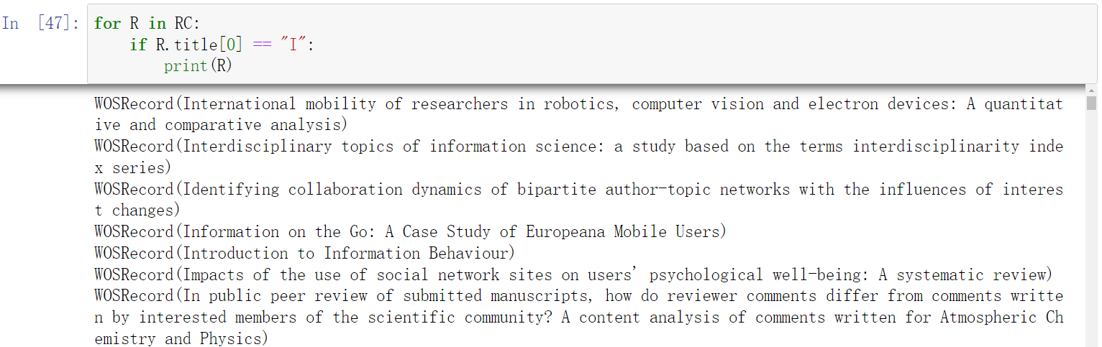
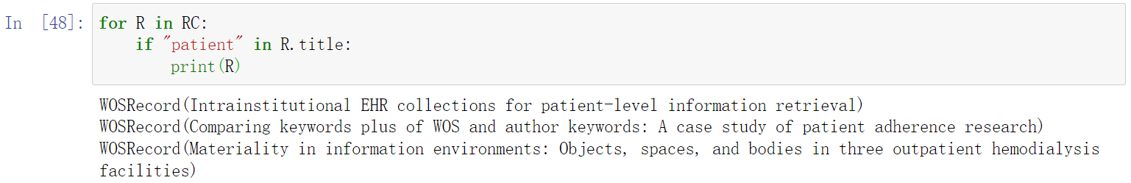
5 metaknowledge数据分析基础
5.4 单记录、引文和记录集合分析
5.4.3 RecordCollection 对象常用操作
由于RecordCollection创建的是整个数据集合，其中数据量较大，往往读者并不需要输出全部结果，只想按照某些特定的要求来进行数据处理，比如我们要筛选标题以首字母“I”开头的记录。
或者也可以查询标题上出现“patient”的WOS记录。
RecordCollection对象中有一个快速获取指定年区间的文献数据的方式，借助此方法可以大幅度提高文献分析的效率。
John McLevey and Reid McIlroy-Young. Introducing metaknowledge : Software for computational research in information science, network analysis, and science of science[J]. Journal of Informetrics, 2017, 11(1) : 176-197

